Slide 1
Развитие творческих способностей детей с особенностями психофизического развития в объединении по интересам как условие их успешной социализации в обществе
творческая лаборатория

Slide 2
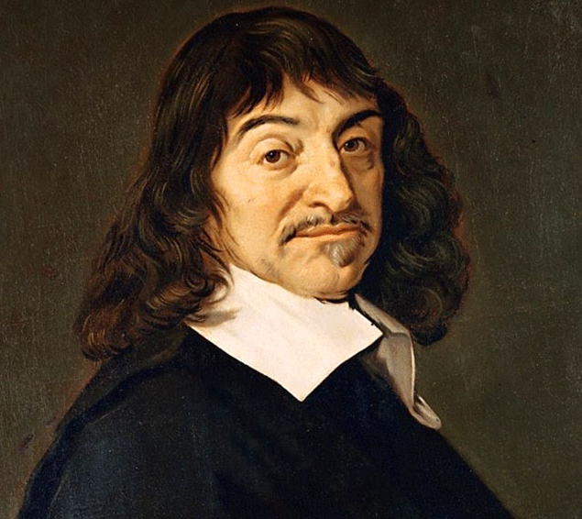
Верно определите слова,
и вы освободите мир от половины недоразумений
Рене Декарт

Slide 3
Проверь себя
Подберите правильное определение к понятиям с помощью стрелок
Понятие | Определение
Адаптация (социальная) | приспособление человека к условиям новой социальной среды, один из социально-психологических механизмов социализации личности
Адаптированная образовательная программа | образовательная программа, адаптированная для обучения лиц с ограниченными возможностями здоровья с учетом особенностей их психофизического развития, индивидуальных возможностей и при необходимости обеспечивающая коррекцию нарушений развития и социальную адаптацию указанных лиц
Инвалидность | утрата или ограничение возможности принимать участие в жизни общества наравне с другими людьми вследствие физических, психических или социальных факторов
Инклюзивное образование | обеспечение равного доступа к образованию для всех обучающихся с учетом разнообразия особых образовательных потребностей и индивидуальных возможностей
Обучающийся с ограниченными возможностями здоровья | физическое лицо, имеющее недостатки в физическом и (или) психологическом развитии, подтвержденные психолого-медико-педагогической комиссией и препятствующие получению образования без создания специальных условий
Образовательная среда | часть социокультурного пространства, зона взаимодействия образовательных систем, их элементов

Slide 4
Ваш выбор
Тема: Особенности проведения занятия с учащимися из числа лиц с особенностями психофизического развития
В чем специфика работы с детьми данной категории?
средства, формы обучения и воспитания детей с ОПФР зависят от вида аномального развития, степени и характера нарушений различных функций, возрастных возможностей, а также от индивидуальных способностей детей
2. Какие формы занятий используются в работе с детьми ОПФР?
индивидуальные: на дому или в центре детского творчества;
групповые: от 3 до 7 человек;
занятия в группах совместно со здоровыми детьми
3. Отличительной чертой занятий является гибкость, чувствительность к сбоям. Структура, методика проведения, содержание занятия может измениться в зависимости от
состояния здоровья ребенка;
его настроения;
непредвиденных семейных ситуаций

Slide 5
Ваш выбор
Тема: Особенности проведения занятия с учащимися из числа лиц с особенностями психофизического развития
4. Какие условия необходимо соблюдать во время проведения занятий с детьми-ОПФР?
замедленный в отличие от здоровых детей темп обучения, оптимальное привлечение детей к предметно-практической деятельности, опора на наиболее развитые положительные качества ребенка, дифференцированное руководство деятельностью детей и корректирование их действий
5. Алгоритм проведения занятия (декоративно-прикладного направления)?
выбор ребенком наиболее понравившегося ему задания; обсуждение с педагогом как выглядит изделие, как и где можно использовать в быту; создание эскиза; разминка и разогрев пальчиков; изготовление изделия; просмотр и анализ детских работ в конце занятия
6. Какие рекомендации педагогов – психологов необходимо учитывать при работе с детьми ОПФР?
начинать разговор с похвалы, обращать внимание на ошибки только косвенным образом, не критиковать и не делать замечания, вспоминая об ошибках, предоставлять детям возможность сохранить престиж в глазах других, не приказывать, а задавать вопросы, выражать одобрение по поводу каждой удачи, создавать детям хорошую репутацию, постоянно поощрять детей, делая любую ошибку легко исправимой, добиваться того, чтобы ребенок был рад сделать то, что вы ему предлагаете

Slide 6
интерактивная игра
Методика –
педагогика

Slide 7
Вращайте барабан
3
4
2
№1
№2
5
1
№4
№5
6
8
7
№7
№8
Notes:
Чтобы запустить барабан, нужно щелкнуть на красный круг. Выпадение номеров настроено следующим образом: 2, 7, 1, 6, 3, 5, 8, 4.

Slide 8
Вопрос №1
Международный правовой документ, определяющий права детей - это
Конвенция о правах ребенка (принята резолюцией Генеральной Ассамблеи ООН, 20 ноября 1989 года)
ответ

Slide 9
Вопрос №2
Одно из качеств, которым должен обладать педагог?
Человеколюбие
ответ

Slide 10
Вопрос №4
Кому принадлежит фраза:
«Все взрослые были когда-то детьми, но потом забыли об этом»?
Антуан де Сент-Экзюпери
ответ

Slide 11
Вопрос №5
Основным компонентом процесса образования детей с ограниченными возможностями является
Вовлечение детей в творческую деятельность
ответ

Slide 12
Вопрос №7
Одно из основных условий социализации детей с ОПФР, обеспечение их полноценного участия в жизни общества, эффективной самореализации является
Возможность получения образования
ответ

Slide 13
Вопрос №8
Как поддержать интерес к занятиям и хороший эмоциональный настрой учащихся с ОПФР?
Использовать красочный, дидактический материал, введение в занятия игровых моментов, внимание к ребенку, поощрение его малейших успехов, темп занятия должен соответствовать возможностям ребенка
ответ

Slide 14
Музыкальная пауза

Slide 15
Черный ящик
В Древнем Китае размоченную кору тутового дерева расщепляли на тонкие ленты и варили в растворе извести два часа. Затем полученную массу разбивали молотками, добавляли в нее клей, заливали водой и все это просеивали через тонкое сито. Массу, осевшую в сите, опрокидывали на доску и прессовали. Полученное изделие просушивали и использовали. Что находится в черном ящике и для чего ЭТО использовали?
Полученную бумагу использовали для письма
ответ

Slide 16
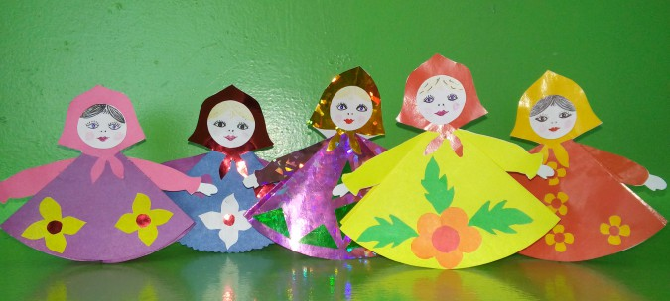
Презентация опыта работы педагога объединения по интересам «Вырезанка» Кольке Татьяны Николаевны Мастер-класс «Хоровод»

Slide 17
Притча о морских звездах

Slide 18
Учатся у тех, кого любят
И. Гете
Каждый ребенок особенный. Все дети равные

